Slide 1
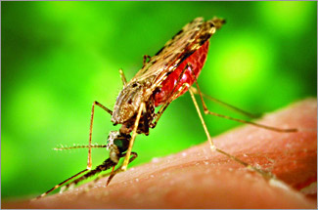
KHOA HỌC LỚP 5
PHÒNG BỆNH SỐT RÉT

Slide 2
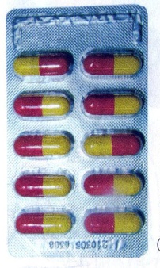
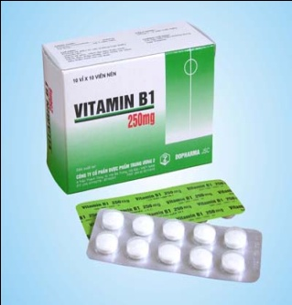

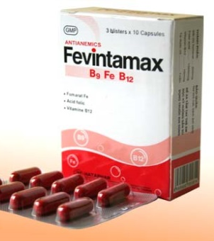
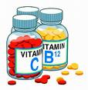
KIỂM TRA BÀI CŨ
1.Thế nào là dùng thuốc an toàn?
2.Khi mua thuốc chúng ta cần chú ý điều gì?

Slide 3




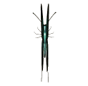






PHÒNG BỆNH SỐT RÉT
Trong gia đình hoặc xung quanh nhà bạn đã có ai bị sốt rét chưa?
Nếu có, hãy nêu những gì em biết về bệnh này.

Slide 4


PHÒNG BỆNH SỐT RÉT
SGK TRANG 26, 27

Slide 5
Bài 12.Phòng bệnh sốt rét
THẢO LUẬN NHÓM 2 TRẢ LỜI CÁC CÂU HỎI SAU:
1.Dấu hiệu của bệnh sốt rét là gì?
2.Bệnh sốt rét nguy hiễm như thế nào?
3. Tác nhân gây bệnh sốt rét là gì?
4. Bệnh sốt rét lây truyền như thế nào?

Slide 6
Bài 12:Phòng bệnh sốt rét
1. Dấu hiệu và tác hại của bệnh sốt rét
- Cách môt ngày lại bị một cơn sốt.
+ Lúc đầu là rét run
+ Sau đó là sốt cao kéo dài hàng mấy giờ.
+ Cuối cùng là ra mồ hôi và hạ sốt
- Bệnh sốt rét gây thiếu máu. Bệnh nặng có thể làm chết người

Slide 7
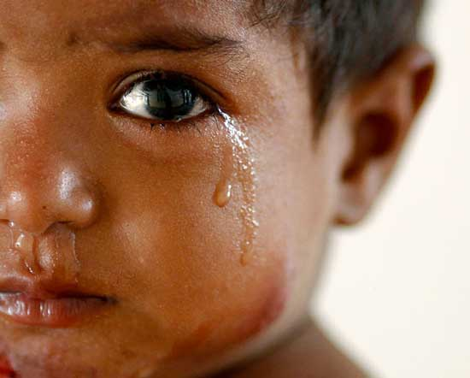
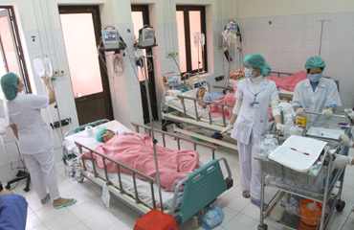
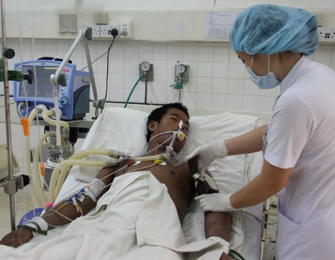
Hình ảnh người bị bệnh sốt rét

Slide 8
Bài 12:Phòng bệnh sốt rét
2. Tác nhân gây bệnh và cách lây truyền bệnh
- Do một loại kí sinh trùng gây ra. Nó sống trong máu người bệnh
- Muỗi a -nô- phen hút máu có kí sinh trùng sốt rét của người bệnh rồi truyền sang cho người lành.

Slide 9
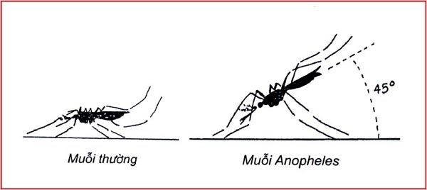

Slide 10
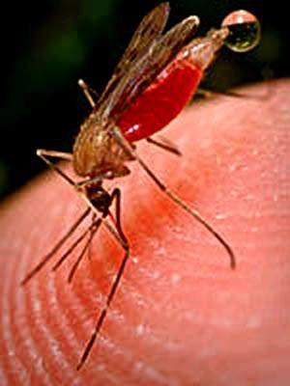
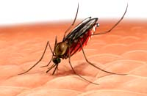
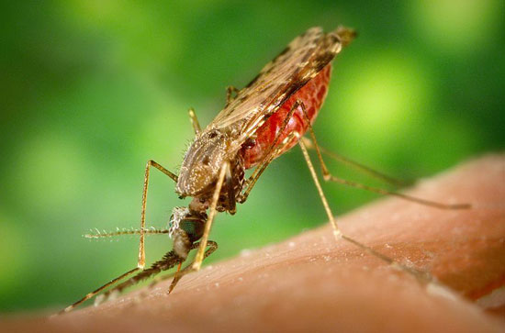

Slide 11
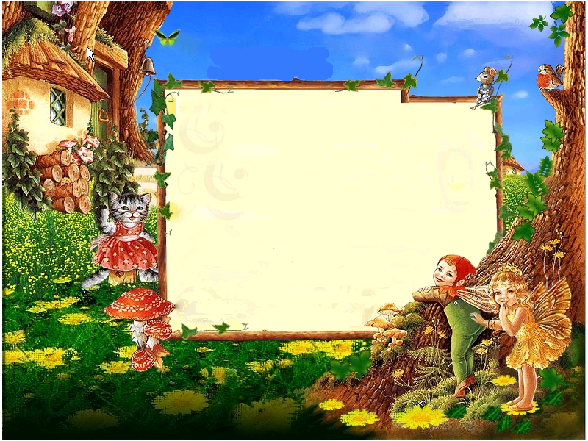
Bài 12:Phòng bệnh sốt rét
3. Cách phòng bệnh sốt rét
Quan sát hình ảnh minh họa SGK trang 27 thảo luận nhóm 2 trả lời các câu hỏi sau:
1. Mọi người trong hình đang làm gì? Làm như vậy có tác dụng gì?
2. Chúng ta cần làm gì để phòng bệnh sốt rét cho mình và cho người thân cũng như mọi người xung quanh?

Slide 12
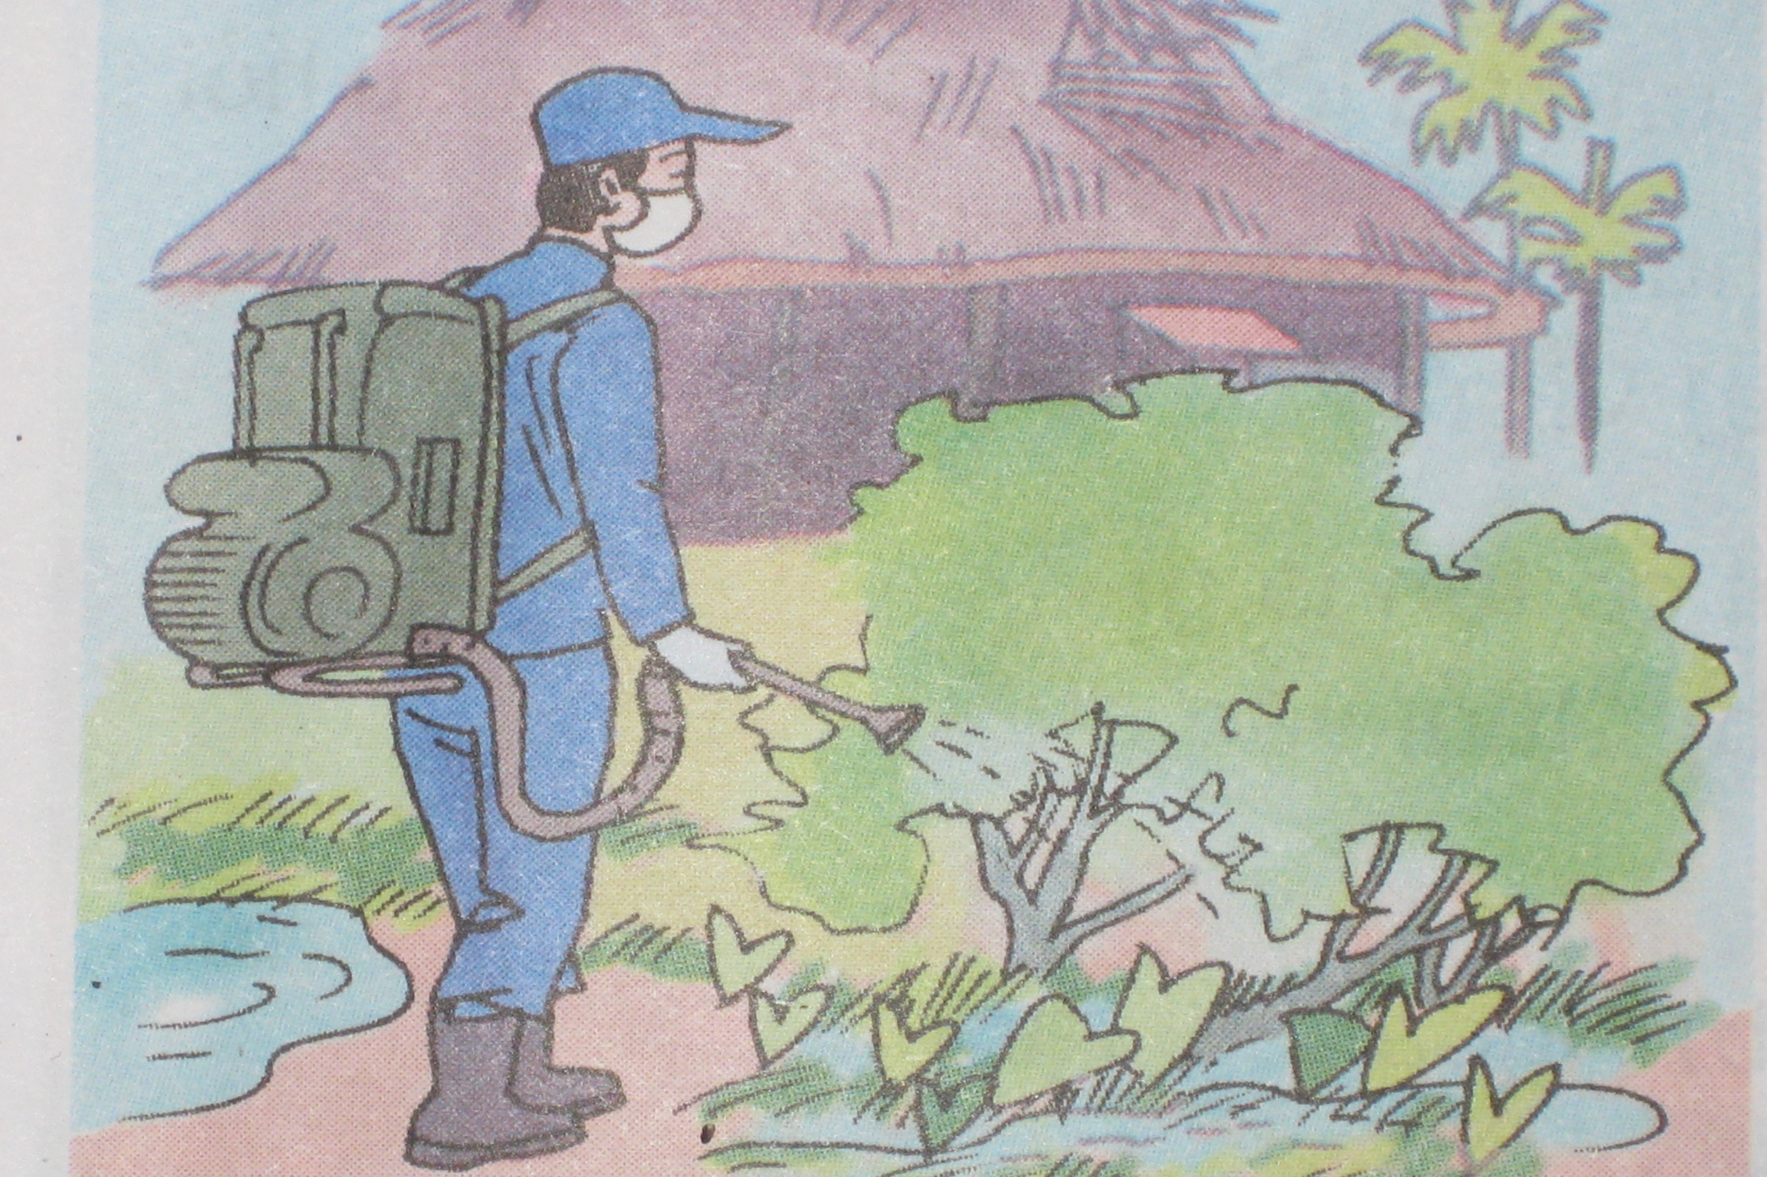
Phun thuốc diệt muỗi

Slide 13
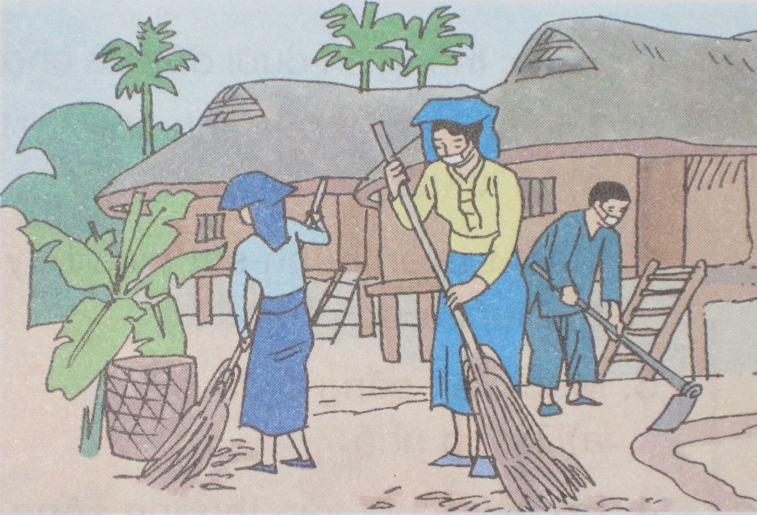
Tổng vệ sinh

Slide 14
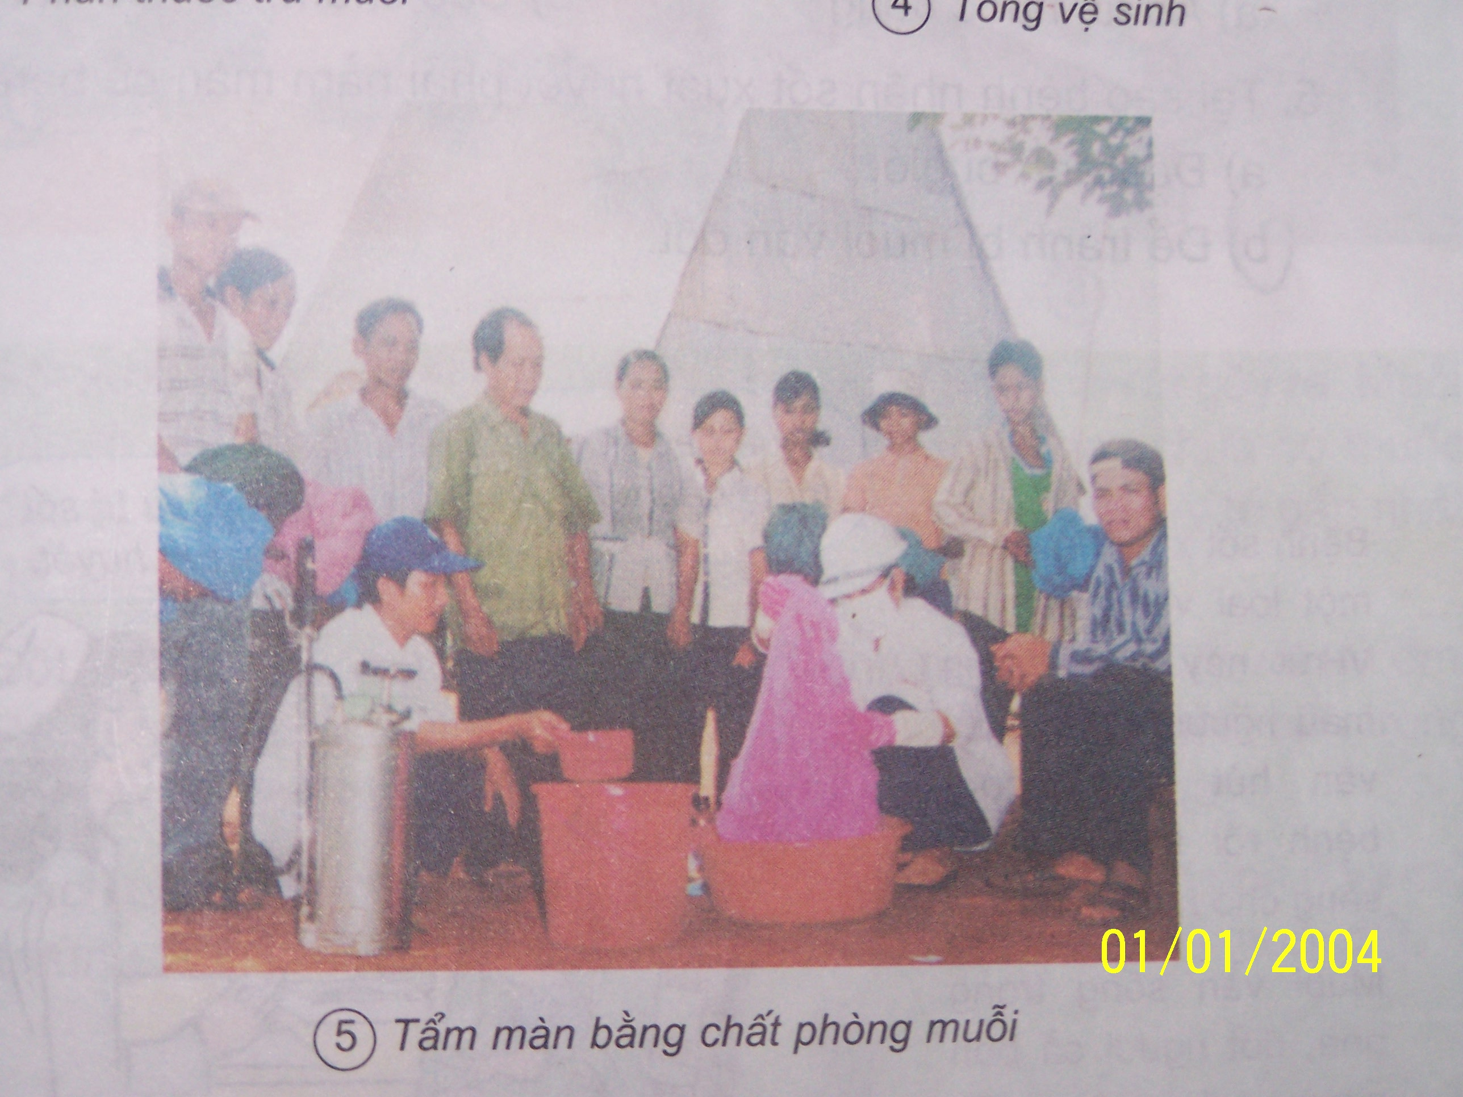
Tẩm màn bằng chất phòng muỗi

Slide 15
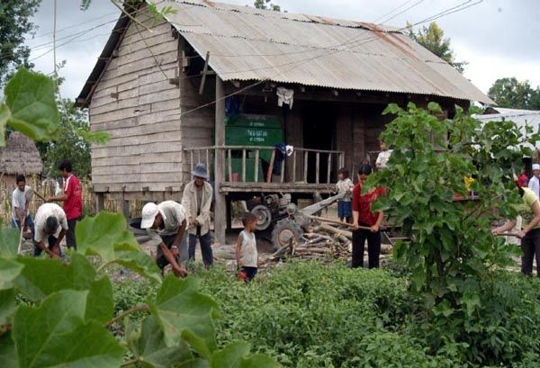
Phát quang bụi rậm

Slide 16
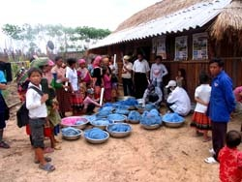
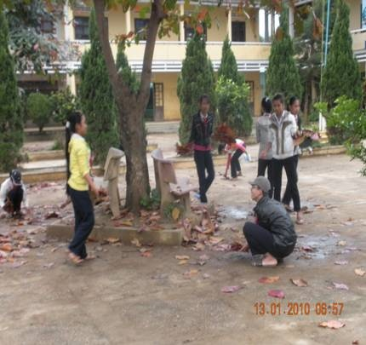
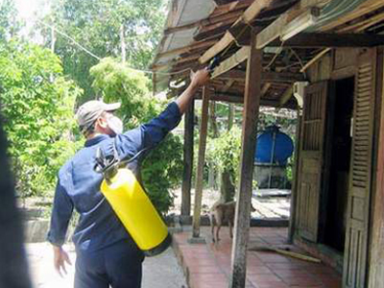
Phòng bệnh sốt rét

Slide 17
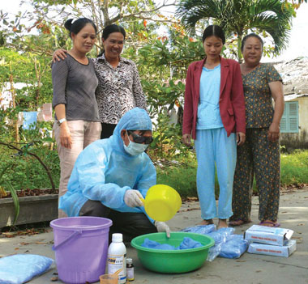
Tẩm màn bằng chất phòng muỗi

Slide 18
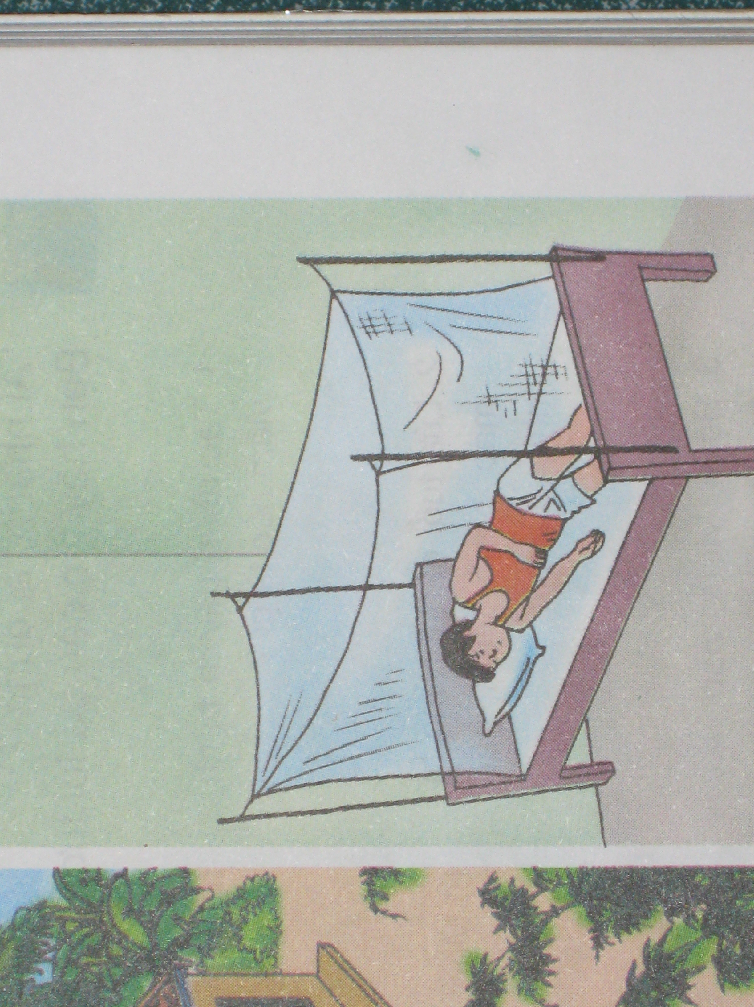
Ngủ màn tránh muỗi đốt

Slide 19
Phòng bệnh sốt rét
Để phòng bệnh sốt rét tốt nhất là giữ vệ
sinh nhà ở và môi trường xung quanh,
diệt muỗi,diệt bọ gậy và tránh muỗi đốt.

Slide 20

Bài 12: Phòng bệnh sốt rét
KẾT LUẬN:
Sốt rét là một bệnh truyền nhiễm do kí sinh trùng gây ra. Bệnh sốt rét đã có thuốc chữa và thuốc phòng.
Cách phòng bệnh sốt rét tốt nhất là giữ vệ sinh nhà ở và môi trường xung quanh diệt muỗi,diệt bọ gậy và tránh muỗi đốt.

Slide 21

Phòng bệnh sốt rét
LÀM BÀI TẬP Ở VỞ BÀI TẬP

Slide 22
Cũng cố-dặn dò:
-Về nhà các em nhớ học bài.
-Xem trước bài mới “phòng bệnh sốt xuất huyết”.

